Slide 1
Тема уроку : Вибір теми проекту. Його планування. Добір ресурсів
Інформатика 8 клас 24.05.22
Урок 66

Slide 2


Виконання навчальних проектів
Розділ 9 § 36
Починаючи роботу над проектом:
Розгляньте теми та мету запропонованих навчальних проектів. Оберіть проект, який відповідає вашій обізнаності, інтересам, а також інтересам ваших товаришів, оскільки передбачається робота в команді.

Slide 3

Виконання навчальних проектів
Розділ 9 § 36
Визначтесь із темою, обговоріть у малій групі своїх однодумців рольовий розподіл (можливо, ви спробуєте себе в ролі однієї з професій: редактора, дизайнера, фотокореспондента, менеджера тощо), визначте шляхи пошуку відповідей на проблемні питання відповідно до зазначеної мети дослідження;
сформулюйте завдання для дослідження проблеми; створіть план реалізації проекту; сплануйте передбачуваний результат реалізації проекту та спосіб його презентації.

Slide 4
Виконання навчальних проектів
Розділ 9 § 36
У процесі виконання проектних завдань потрібно розглянути такі запитання:
1
Які основні ідеї ви розглядатимете у своєму проекті? Які ідеї вам потрібно буде дослідити та вивчити додатково?
2
Де ви шукатимете потрібні відомості? Які відомості ви можете знайти у газетах, у книжках або в Інтернеті? З якими людьми ви, можливо, захочете і зможете зустрітися й обговорити проблему?
3
Що буде результатом вашого проекту? У який спосіб ви плануєте провести презентацію результатів дослідження?
4
Яких ресурсів (інформаційних, матеріальних, людських) вам бракує для виконання завдань проекту і яким чином можна розв'язати цю проблему?

Slide 5

Виконання навчальних проектів
Розділ 9 § 36
В оформленні інформаційних матеріалів для оприлюднення краще використовувати єдиний стиль оформлення, який можна розробити самостійно чи скористатись одним із стандартних макетів редактора презентацій.
Презентація може містити створені зображення, відеофрагменти, діаграми, побудовані на основі даних таблиць, розрахунки, виконані в електронних таблицях тощо.

Slide 6

Виконання навчальних проектів
Розділ 9 § 36
Взаємооцінювання та рефлексію роботи над проектом краще проводити на всіх етапах його реалізації.
Для цього складайте й використовуйте контрольні списки для кожного з етапів реалізації проекту, оцінюйте роботу кожного над частиною спільного завдання, допомагайте одне одному у вирішення проблем.

Slide 7

Виконання навчальних проектів
Розділ 9 § 36
Обговорюйте кожну ідею спільно, використовуйте для цього карти знань, таблиці планування й листки нагадування про плани та їх терміни.
Залучайте до реалізації свого проекту старших й однолітків — їх поради та стороннє бачення можуть стати вам у пригоді.

Slide 8
Виконання навчальних проектів
Розділ 9 § 36
Скористайтесь таким чек-листом в оцінці своєї роботи у групі:
Я слухав/слухала, коли інші говорили.
Я пропонував/пропонувала свої ідеї.
Я запитував/запитувала інших про їхні ідеї.
Я ділився/ділилася матеріалами й інструментами.

Slide 9
Виконання навчальних проектів
Розділ 9 § 36
Продовження
Я звертався/зверталася до моїх партнерів за допомогою, коли вона мені була потрібна.
Я допоміг/допомогла комусь у моїй групі.
Я сказав/сказала іншим, що мені подобаються їхні ідеї.
дотримувався/дотримувалася черги й намагався/намагалася, щоб інші теж стежили за цим.

Slide 10

Виконання навчальних проектів
Розділ 9 § 36
Завжди перевіряйте, що всі учасники групи розуміють завдання, дослухаються до ідей та думок інших, терпляче пояснюють одне одному, як можна вирішити проблему, діляться всіма матеріалами одне з одним.

Slide 11
Виконання навчальних проектів
Розділ 9 § 36
Під час роботи над проектом, залежно від обраного напрямку, ви можете підготувати такі матеріали:
список корисних інформаційних джерел,
програмний проект,
власну колекцію зображень та фото, звуковий файл і відеоролик,
текстові документи: діаграми, таблиці, анотації, форми для опитування,
електронні таблиці з розрахунками й діаграмами,
презентацію та комп'ютерний фотоальбом.

Slide 12
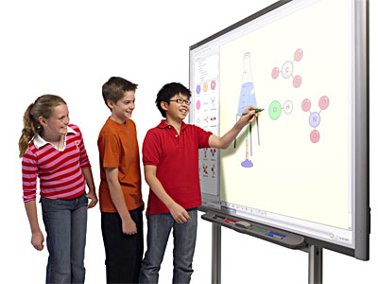
Виконання навчальних проектів
Розділ 9 § 36
Заключним етапом проекту може стати круглий стіл, де ви разом зі своїми товаришами, які також працюватимуть над проектом, матимете змогу презентувати результати своєї роботи, обговорити ідеї,
а також пересвідчитись у перевагах застосування сучасних інформаційно-комунікаційних технологій як для організації проектної діяльності, так і в інших сферах життя людини.

Slide 13

Виконання навчальних проектів
Розділ 9 § 36
Під час підготовки до захисту проекту вам потрібно узагальнити всі напрацювання, підготувати слайдову презентацію для супроводу вашого виступу.
Для інформування запрошених на круглий стіл гостей (учнів інших класів, учителів, батьків та ін.) щодо тематики, програми та регламенту його проведення доцільно створити групою текстовий документ.

Slide 14


Виконання навчальних проектів
Розділ 9 § 36
Виконання індивідуальних навчальних проектів

Slide 15

Домашнє завдання
Розділ 9 § 36
Проаналізувати
§ 36, ст. 237-239

Slide 16
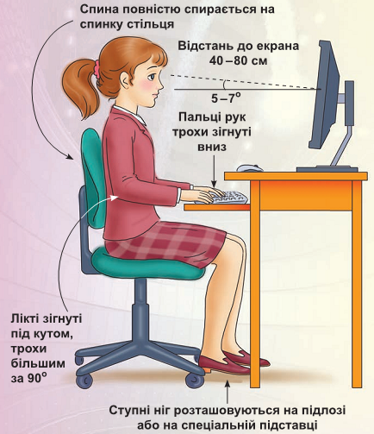

Працюємо за комп’ютером
Розділ 9 § 36
Сторінка
238-239

Slide 17


Дякую за увагу!
За новою програмою
Урок 66

